Slide 1
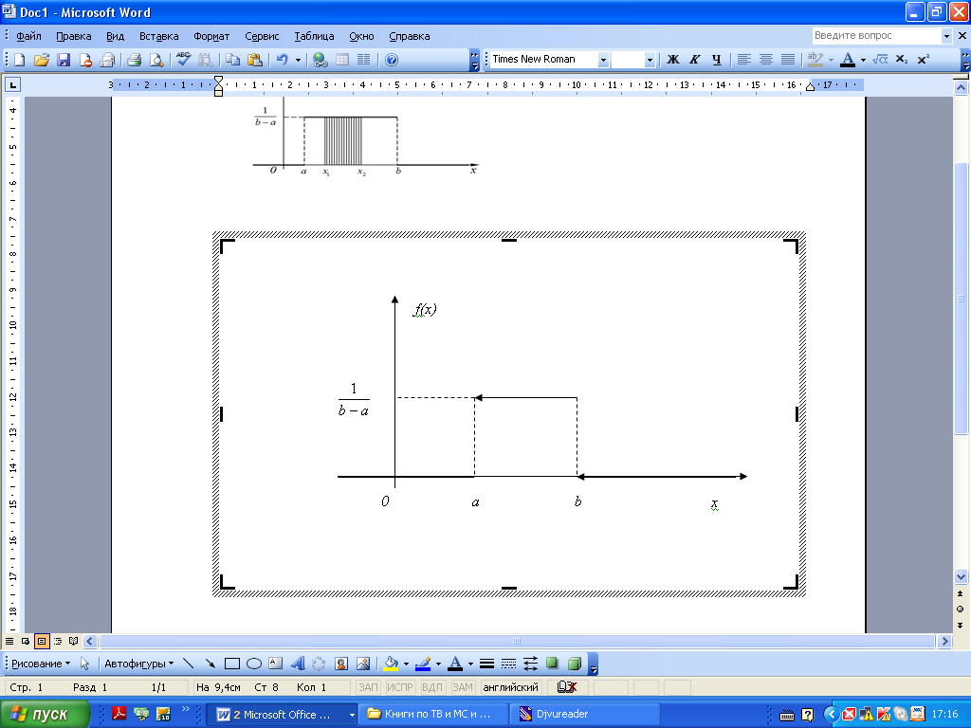
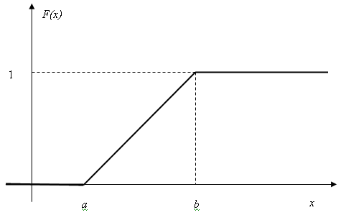
Основные законы распределения непрерывной случайной величины

Slide 2
Равномерное распределение U(a;b)
Случайная величина Х равномерно распределена в интервале (1;8).
Найти: а) функцию плотности распределения, б) функцию распределения, в) математическое ожидание, дисперсию и среднее квадратическое отклонение, г) вероятность попадания в интервал (3;5).

Slide 3
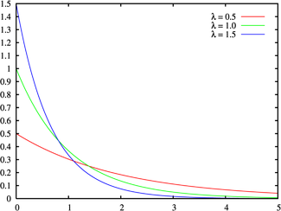
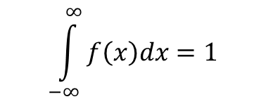
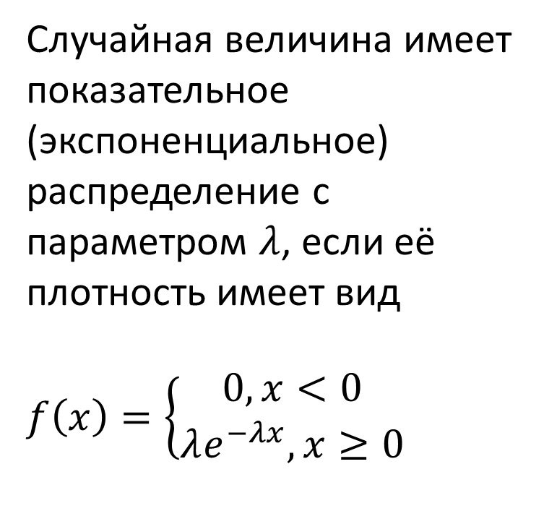
Показательное (экспоненциальное) распределение
Случайная величина имеет показательное (экспоненциальное) распределение с параметром $λ$, если её плотность имеет вид
$$f\left(x\right)=\left\{\begin{matrix}0, x<0 \\ λe^{−λx}, x≥0\end{matrix}\right.$$
$$\int_{−∞}^{∞}{f\left(x\right)dx=1}$$

Slide 4
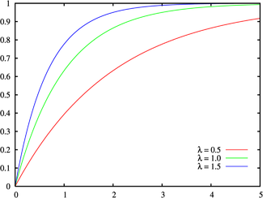
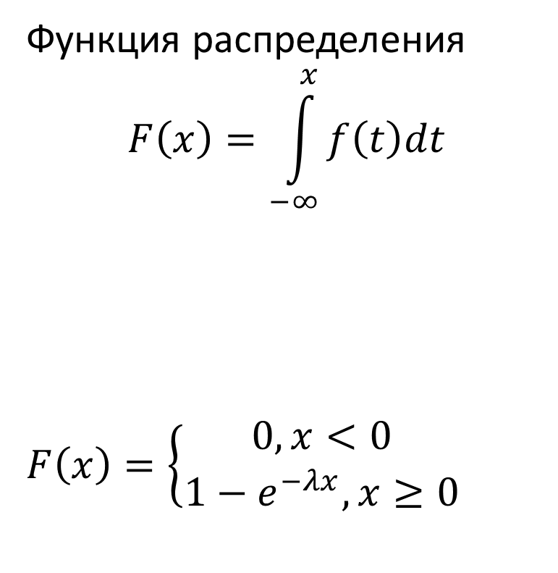
Показательное (экспоненциальное) распределение
Функция распределения
$$F\left(x\right)=\int_{−∞}^{x}{f\left(t\right)dt}$$
$$F\left(x\right)=\left\{\begin{matrix}0, x<0 \\ 1−e^{−λx}, x≥0\end{matrix}\right.$$

Slide 5
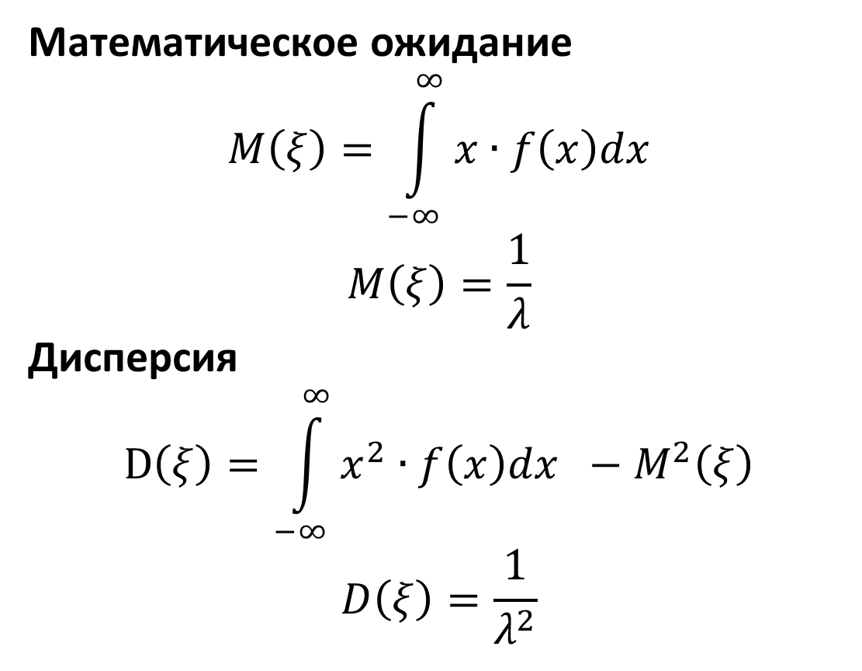
Показательное (экспоненциальное) распределение
Математическое ожидание
$$M\left(ξ\right)=\int_{−∞}^{∞}{x∙f\left(x\right)dx}$$
$$M\left(ξ\right)=\frac{1}{λ}$$
Дисперсия
$$D\left(ξ\right)=\int_{−∞}^{∞}{x^{2}∙f\left(x\right)dx} −M^{2}\left(ξ\right)$$
$$D\left(ξ\right)=\frac{1}{λ^{2}}$$

Slide 6
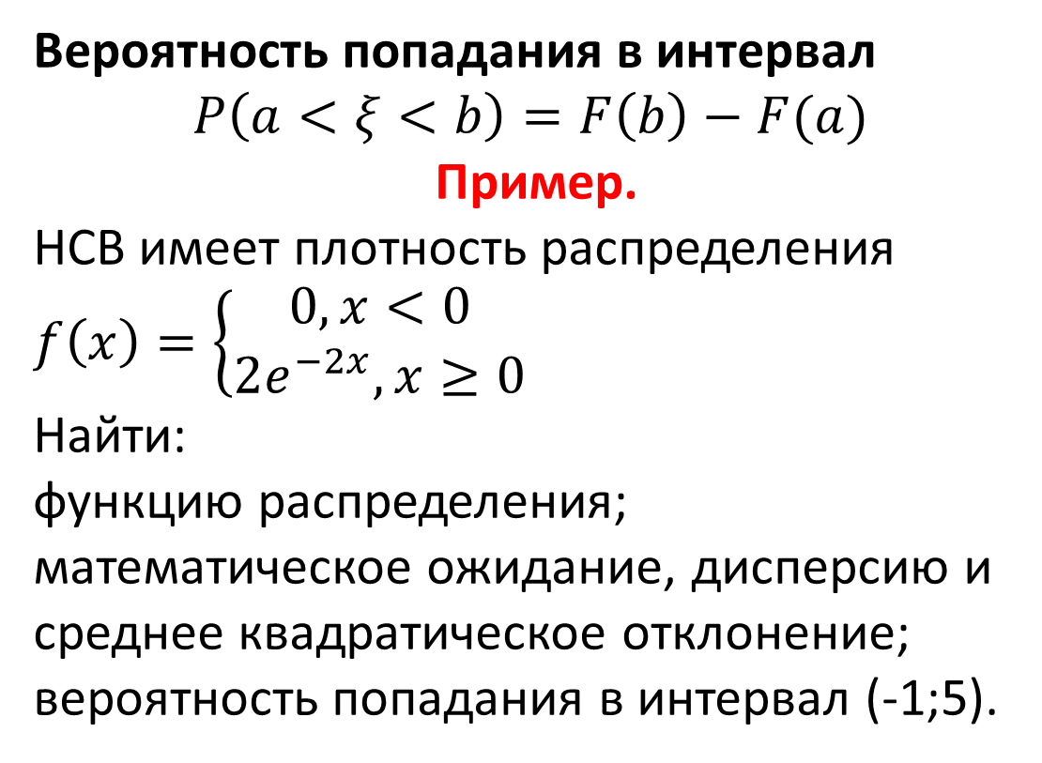
Показательное (экспоненциальное) распределение
Вероятность попадания в интервал
$$P\left(a<ξ<b\right)=F\left(b\right)−F(a)$$
Пример.
НСВ имеет плотность распределения
$f\left(x\right)=\left\{\begin{matrix}0, x<0 \\ 2e^{−2x}, x≥0\end{matrix}\right.$
Найти: функцию распределения; математическое ожидание, дисперсию и среднее квадратическое отклонение; вероятность попадания в интервал (-1;5).

Slide 7
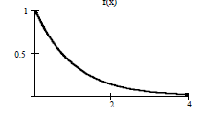
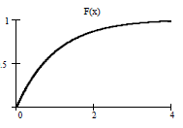
Показательное (экспоненциальное) распределение

Slide 8
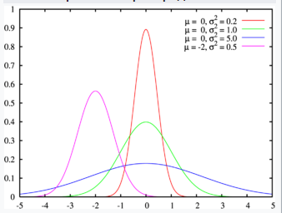
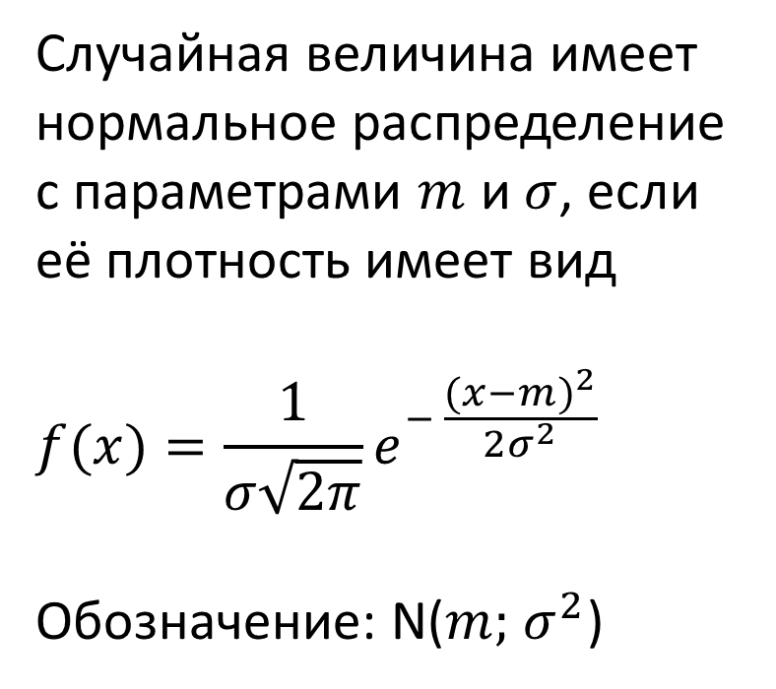
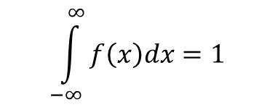
Нормальное распределение (распределение Гаусса)
Случайная величина имеет нормальное распределение с параметрами $m$ и $σ$, если её плотность имеет вид
$$f(x)=\frac{1}{σ\sqrt{2π}}e^{− \frac{({x−m)}^{2}}{2σ^{2}}}$$
Обозначение: N($m;$ $σ^{2}$)
$$\int_{−∞}^{∞}{f\left(x\right)dx=1}$$

Slide 9
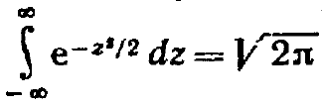
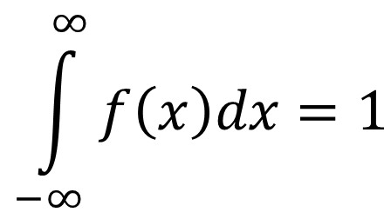
Нормальное распределение (распределение Гаусса)
Докажем условие нормировки
Используем интеграл Пуассона
$$\int_{−∞}^{∞}{f\left(x\right)dx=1}$$

Slide 10
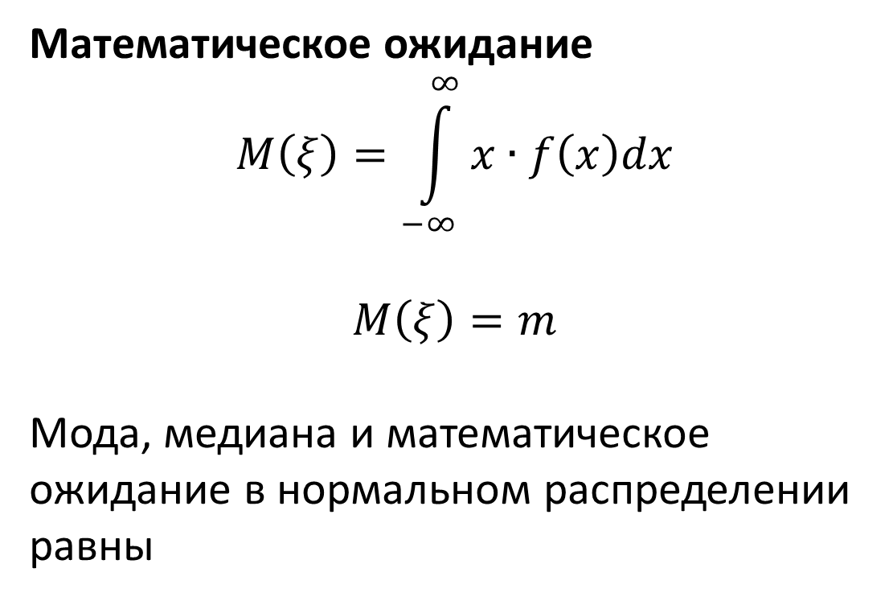
Нормальное распределение (распределение Гаусса)
Математическое ожидание
$$M\left(ξ\right)=\int_{−∞}^{∞}{x∙f\left(x\right)dx}$$
$$M\left(ξ\right)=m$$
Мода, медиана и математическое ожидание в нормальном распределении равны

Slide 11

Нормальное распределение (распределение Гаусса)
Дисперсия
$$D\left(ξ\right)=\int_{−∞}^{∞}{x^{2}∙f\left(x\right)dx} −M^{2}\left(ξ\right)$$
$$D\left(ξ\right)=σ^{2}$$
СКО
$$σ\left(ξ\right)=σ$$

Slide 12
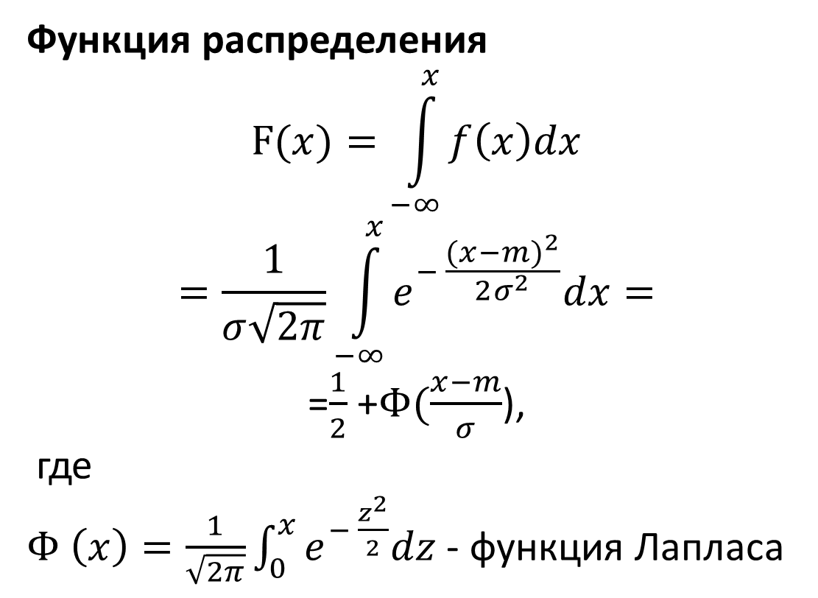
Нормальное распределение (распределение Гаусса)
Функция распределения
$$F(x)=\int_{−∞}^{x}{f\left(x\right)dx}$$
$$=\frac{1}{σ\sqrt{2π}}\int_{−∞}^{x}{e^{− \frac{({x−m)}^{2}}{2σ^{2}}}dx=}$$
=$\frac{1}{2}$ +$Φ(\frac{x−m}{σ}$),
где
$Φ \left(x\right)=\frac{1}{\sqrt{2π}}\int_{0}^{x}{e^{− \frac{z^{2}}{2}}dz}$ - функция Лапласа

Slide 13
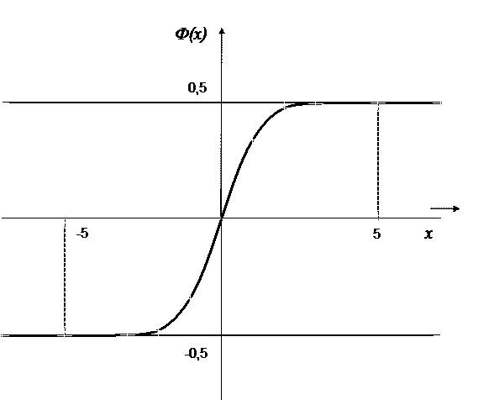
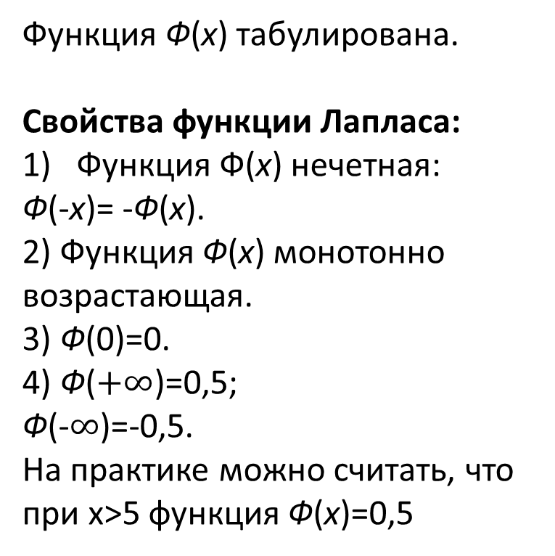
Нормальное распределение (распределение Гаусса)
Функция Лапласа
Функция Ф(х) табулирована.
Свойства функции Лапласа:
Функция Ф(х) нечетная:
Ф(-х)= -Ф(х).
2) Функция Ф(х) монотонно возрастающая.
3) Ф(0)=0.
4) Ф($+∞$)=0,5;
Ф(-$∞$)=-0,5.
На практике можно считать, что при х>5 функция Ф(х)=0,5

Slide 14
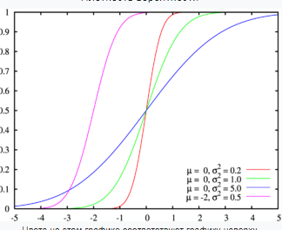
Нормальное распределение (распределение Гаусса)
Функция распределения

Slide 15
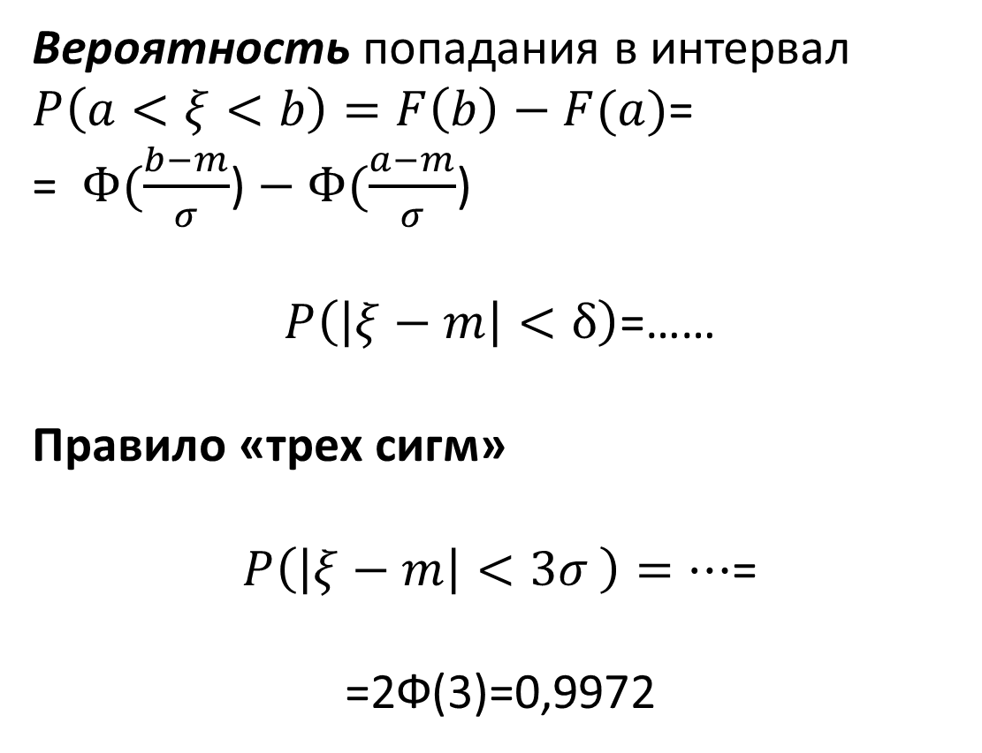
Нормальное распределение (распределение Гаусса)
Вероятность попадания в интервал
$P\left(a<ξ<b\right)=F\left(b\right)−F(a)$=
= $Φ(\frac{b−m}{σ}$) $−$ $Φ(\frac{a−m}{σ}$)
$P\left(\left|ξ−m\right|<δ\right)$=……
Правило «трех сигм»
$P\left(\left|ξ−m\right|<3σ \right)=…$=
=2Ф(3)=0,9972

Slide 16
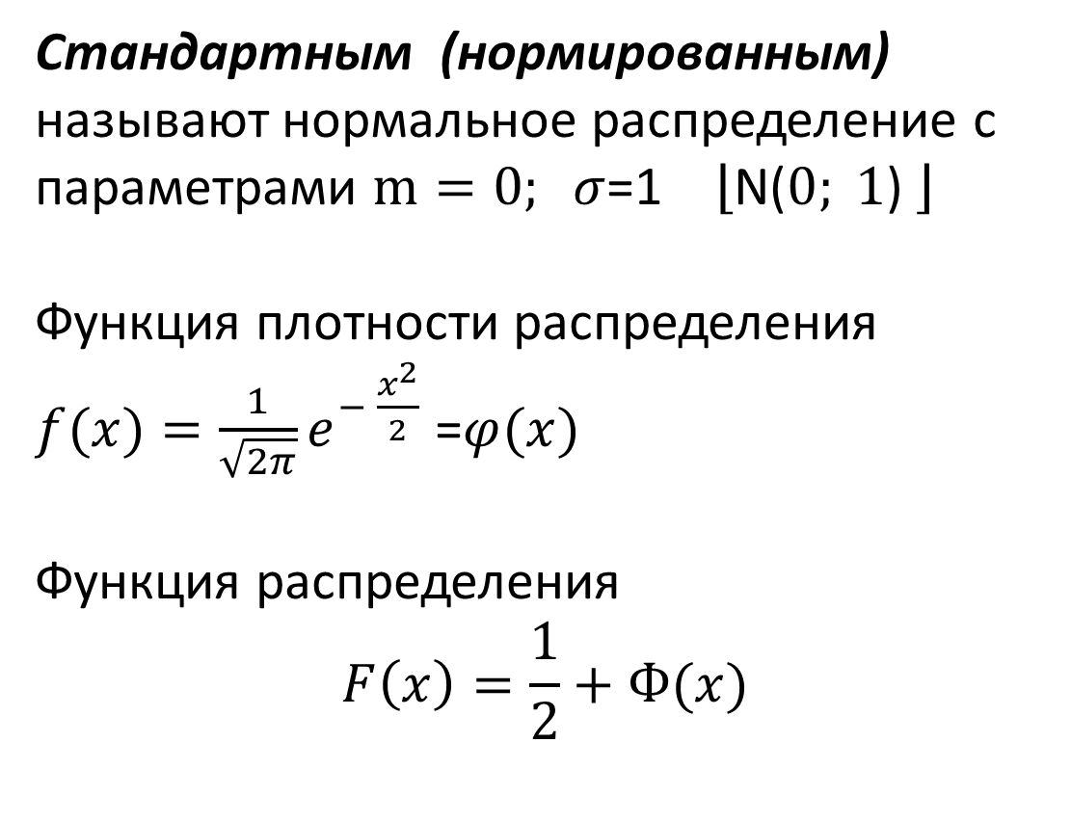
Нормальное распределение (распределение Гаусса)
Стандартным (нормированным) называют нормальное распределение с параметрами $m=0; σ$=1 $\left\lfloor \text{N}\text{(}0; 1\text{) }\right\rfloor$
Функция плотности распределения
$f(x)=\frac{1}{\sqrt{2π}}e^{− \frac{x^{2}}{2}}$ =$φ(x)$
Функция распределения
$$F\left(x\right)=\frac{1}{2}+Ф(x)$$

Slide 17
Нормальное распределение

Slide 18
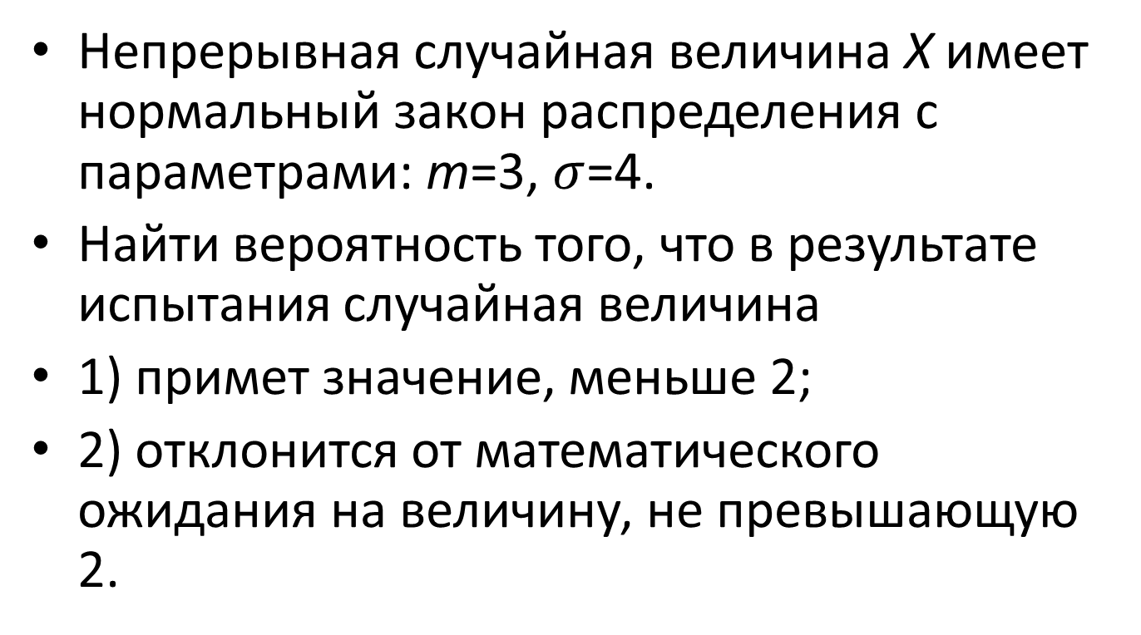
Пример
Непрерывная случайная величина Х имеет нормальный закон распределения с параметрами: m=3, $σ$=4.
Найти вероятность того, что в результате испытания случайная величина
1) примет значение, меньше 2;
2) отклонится от математического ожидания на величину, не превышающую 2.

